Slide 1

Dipartimento di SCIENZE DELLA FORMAZIONe
Laboratorio di Matematica per la formazione primaria
LA MATEMATICA
NELLA TECNICA E NEL LAVORO
Paola Pompilio
Incontri di approfondimento e aggiornamento
Roma, 3 dicembre 2013

Slide 2
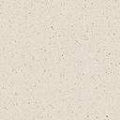
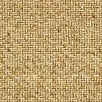
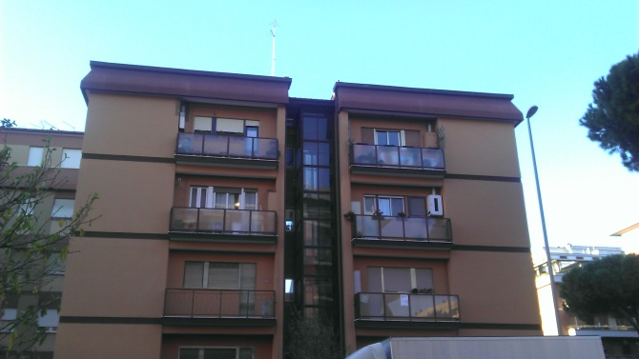
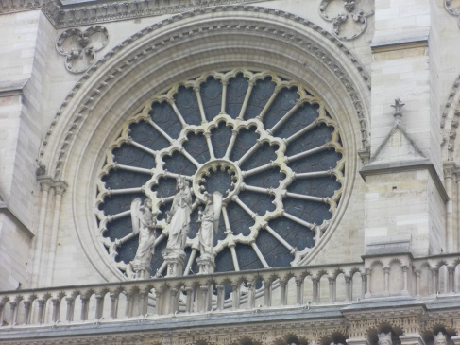
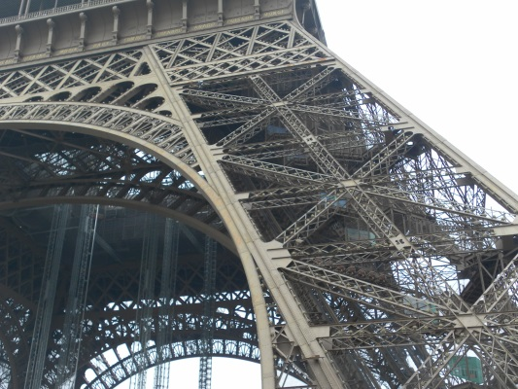
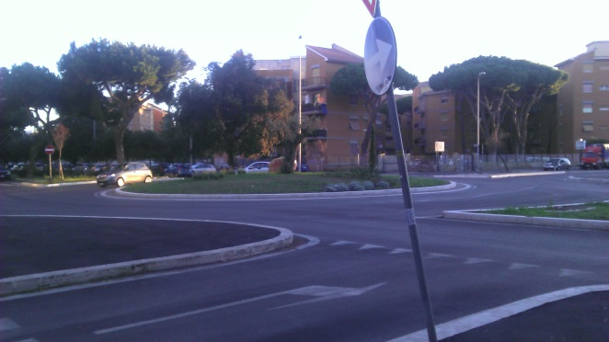
Fare geometria con i mestieri
Il legame tra la matematica e l’uomo nelle civiltà urbane
I mestieri applicano «saperi» antichi e moderni che risalgono a tempi antichissimi e coinvolgono la misura e le forme.
A partire dalle prime civiltà urbane, l’uomo ha organizzato con il proprio lavoro l’ambiente in cui viveva: palazzi, strade, costruzioni civili, monumenti artistici.
Le prassi del lavoro dell’uomo hanno ispirato il lavoro teorico di matematici e scienziati, incrementando nuove idee e tecniche e influenzando la cultura e l’istruzione.
Tutto ciò è sotto agli occhi dei bambini, tanto più nei paesi più avanzati tecnologicamente.
Fare geometria con i mestieri vuol dire «indagare», attraverso le azioni di un lavoratore, le proprietà degli enti geometrici che hanno ispirato le opere dell’uomo.
L’insegnamento nelle nostre aule di matematica, oggi, porta con sé le tracce della tradizione europea: la cultura greca e la ricerca della perfezione nel pensiero puro e le scuole d’abaco del Basso Medioevo che insegnavano il «far di conto».
Ai giorni nostri, si prospetta una nuova necessità individuata dal Consiglio Europeo già dal marzo 2000: adeguare i sistemi di istruzione favorendo il legame tra istruzione, formazione e occupazione nel mondo del lavoro.

Slide 3
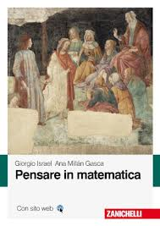
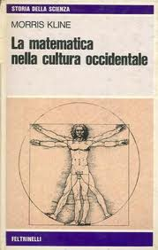

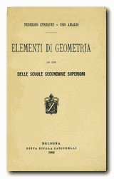



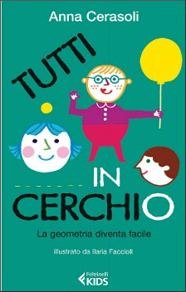

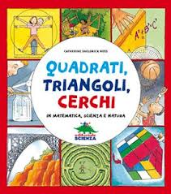
Le fonti
Le letture

Slide 4
Il progetto in classe
Scuola accogliente: Istituto Comprensivo Mar Rosso – Ostia Lido (Roma)
Classe VB
s. 2012/13
60 ore in aula

Slide 5
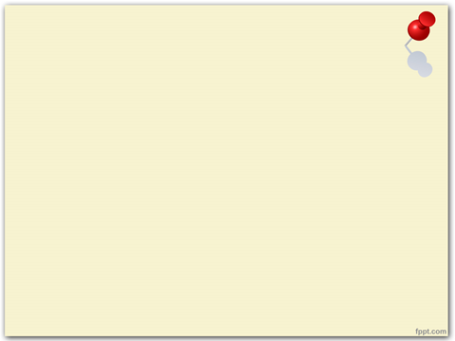

Slide 6
La 1^ U.D.
Per iniziare…
Cos’è la geometria? A cosa serve?
È la misura della terra, serve a misurare il terreno
La geometria secondo me è sapere i poligoni, i non poligoni, le figure e saper fare i calcoli.
La geometria è un insieme di forme e numeri quasi come la matematica
Serve per aiutarci da grandi per non farci imbrogliare e per conoscere le forme.
È una materia che serve a sapere le aree e i perimetri.
Serve per imparare a riconoscere i poligoni e per ragionare tanto

Slide 7
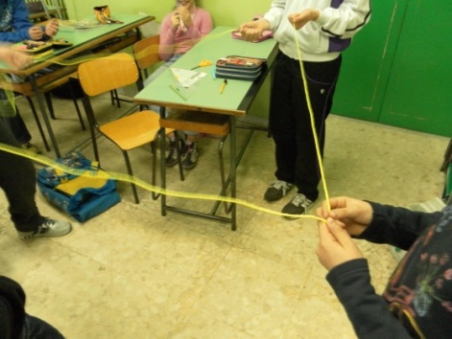
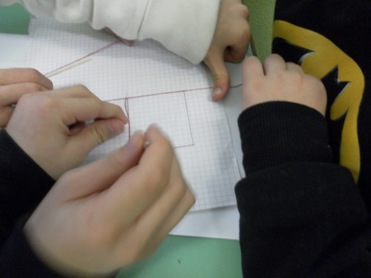
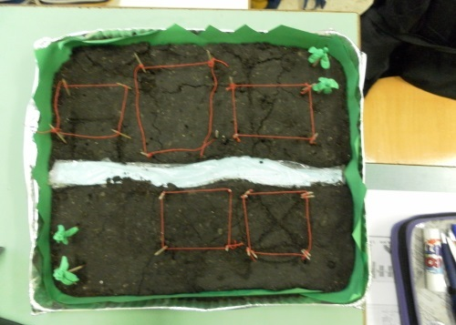
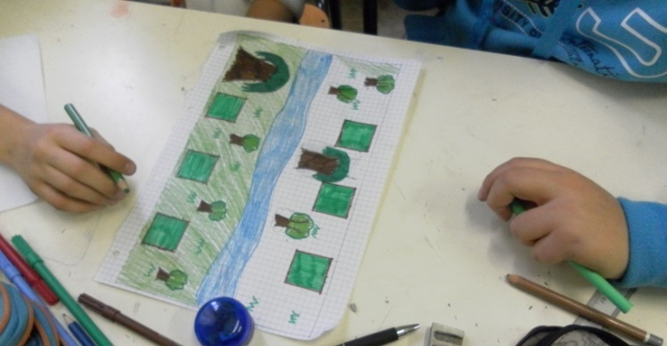
Facciamo un salto indietro nel tempo…
Ma come facevano gli antichi Egizi?

Slide 8
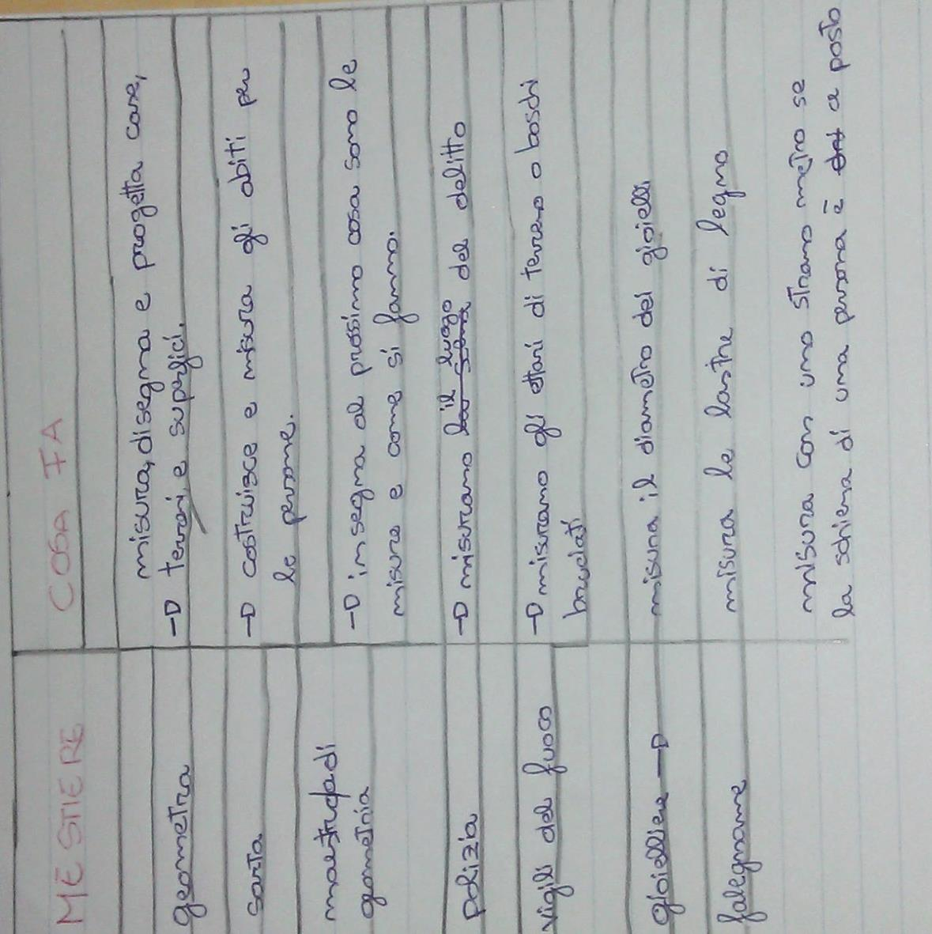
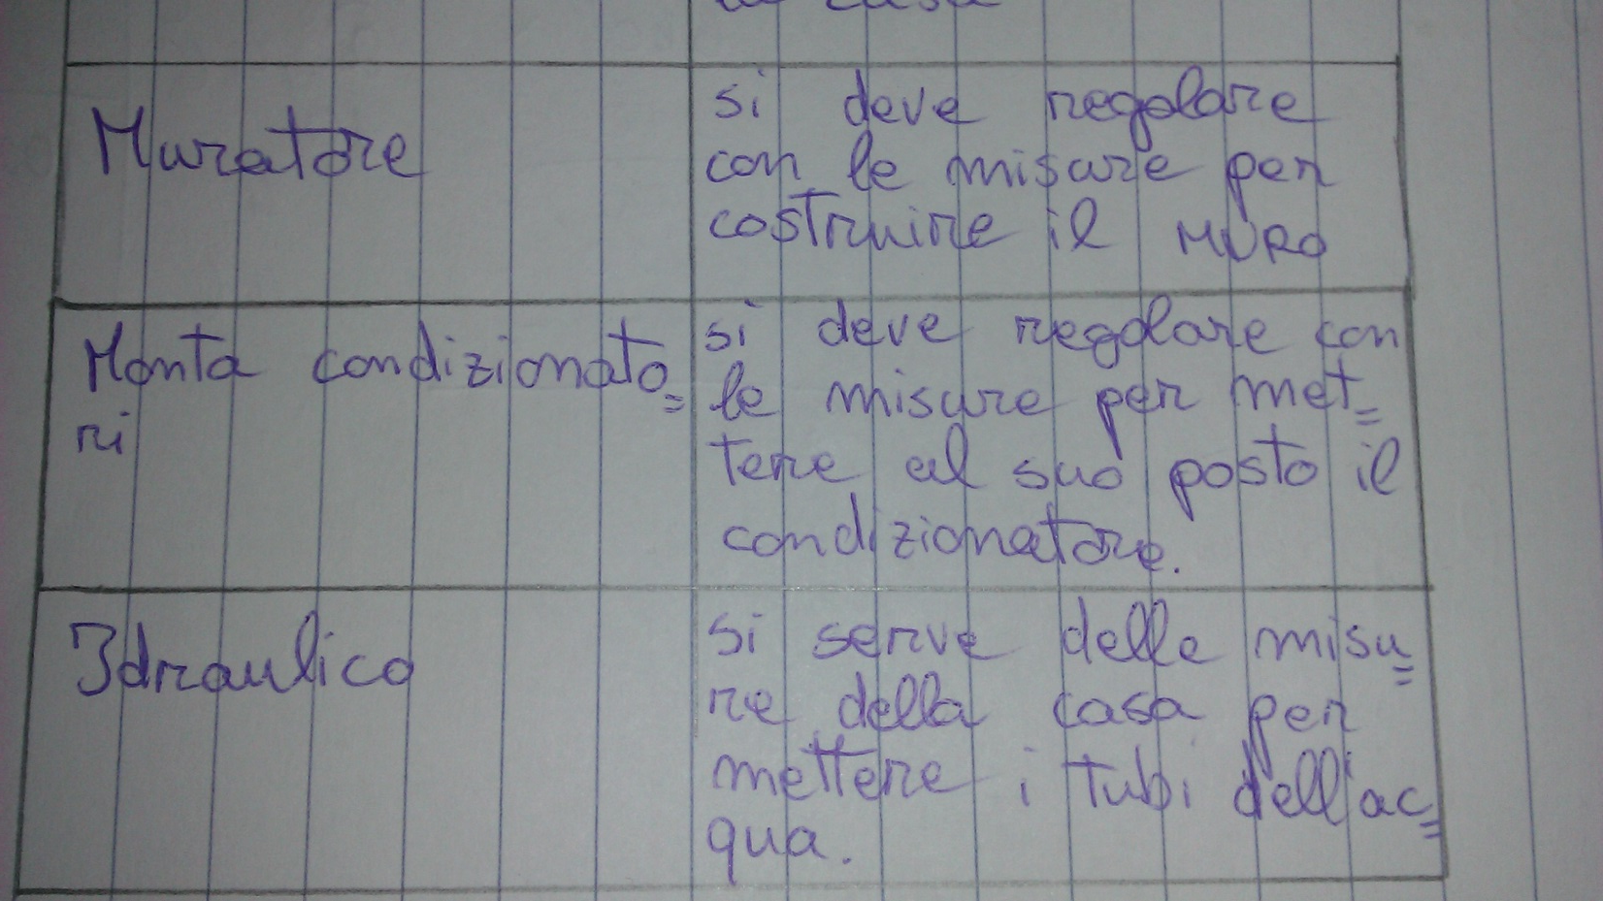
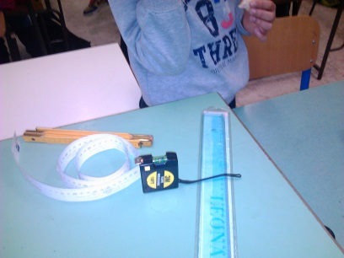
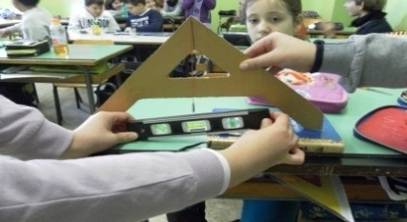
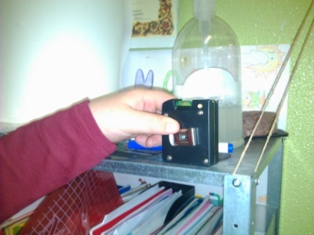
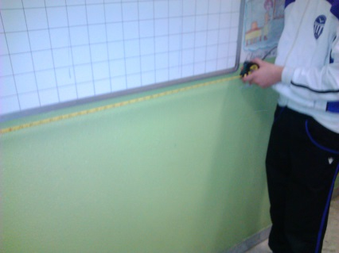
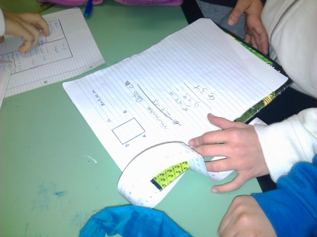
…dagli agrimensori al geometra moderno
Gli strumenti del geometra del presente…e qualche antenato
Mettiamoci alla prova: calcoliamo le superfici dell’aula per renderla più bella con una nuova tinta alle pareti.
Non solo «geometra» a caccia di mestieri che usano i sistemi di misura…

Slide 9
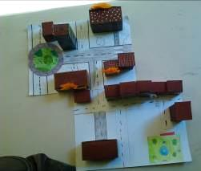
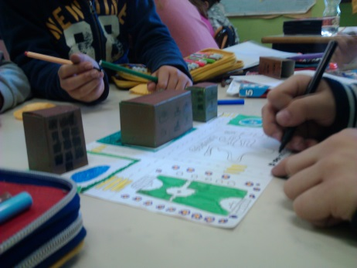
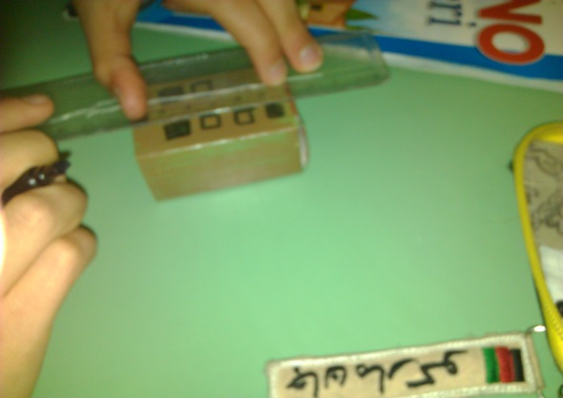
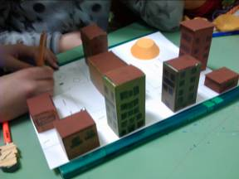
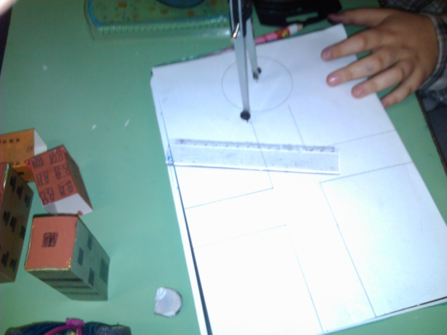
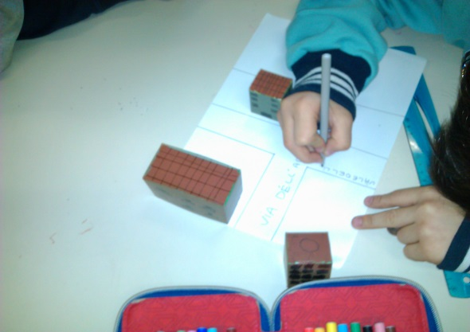
Perché l’uomo ha preferito alcune forme?
Una questione di spazi:
costruiamo un plastico di Ostia.
Le fasi del lavoro

Slide 10

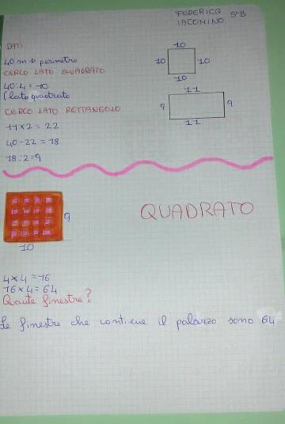
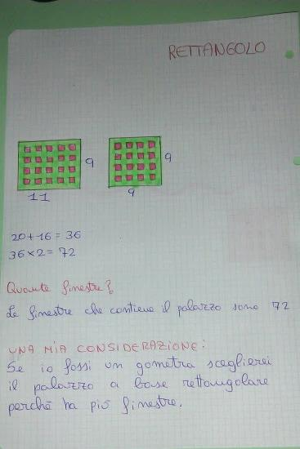
Nei panni di un geometra: un problema «insolito»
Versione originale
Il geometra Marco è stato incaricato per la realizzazione di due palazzi aventi rispettivamente una base rettangolare e una base quadrata isoperimetriche di 40 m. Sapendo che il palazzo a base rettangolare ha un lato di 11 m e che entrambi i palazzi hanno un’altezza di 9 metri, quale palazzo potrà avere più finestre, considerando che tutte le facciate e la distanza che intercorre tra le finestre e gli spigoli è di 1 metro?
Quale costruzione occupa una maggiore superficie sul piano? Se tu fossi un geometra quale tra i due palazzi sceglieresti di costruire? A base quadrata o a base rettangolare?
PROBLEMA
Il geometra Marco è stato incaricato per la realizzazione di due palazzi aventi rispettivamente una base rettangolare e una base quadrata isoperimetriche di 40 m. Sapendo che il palazzo a base rettangolare ha un lato di 11 m e che entrambi i palazzi hanno un’altezza di 9 metri, quale palazzo potrà avere più finestre, considerando che tutte le facciate e la distanza che intercorre tra le finestre e gli spigoli è di 1 metro?
Quale costruzione occupa una maggiore superficie sul piano? Se tu fossi un geometra quale tra i due palazzi sceglieresti di costruire? A base quadrata o a base rettangolare?
Versione rivisitata
“Conosco un geometra, di nome Marco, al quale è stato proposto di costruire un palazzo. Il signore che gli ha commissionato il lavoro è un po’ indeciso e ha chiesto a Marco un consiglio sulla forma da dare al suo palazzo. Il palazzo dovrà avere una caratteristica precisa: il perimetro della base di 40 m e l’altezza di 9 m. Marco, però, potrà scegliere di costruire un palazzo a base quadrata o a base rettangolare. Se il palazzo dovesse essere a base rettangolare uno dei lati sarà di 11 m. Ma se Marco volesse costruire un palazzo a base quadrata? Sapendo il perimetro di base, quale sarà il lato della base in questo caso? Il cliente ha fatto anche un’altra richiesta, vuole tante finestre. Se tu fossi il geometra Marco quale palazzo costruiresti per accontentare il cliente? Quello a base quadrata o quello a base rettangolare? Quale dei due potrà contenere più finestre? Ricorda che tra una finestra e l’altra ci deve essere una distanza di 1 m e la stessa distanza ci dovrà essere anche tra la finestra e lo spigolo del palazzo. Mettiti nei panni del geometra Marco e ….prova tu.”

Slide 11
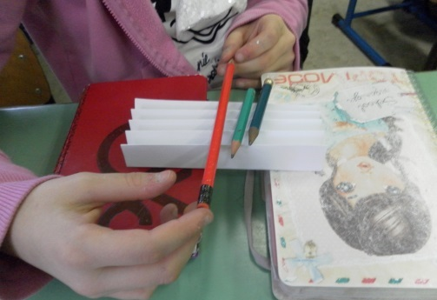
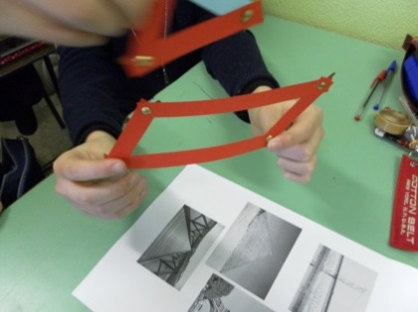
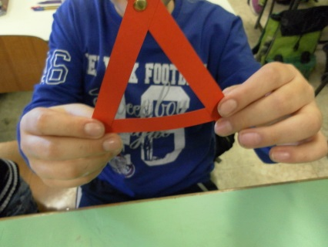
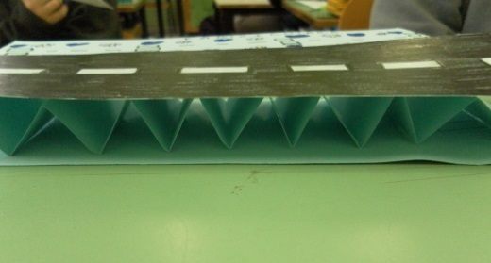
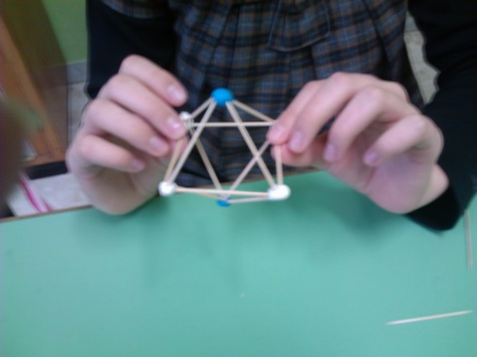
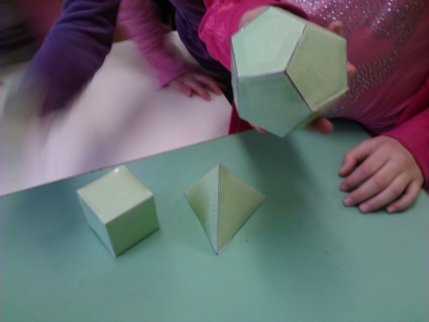
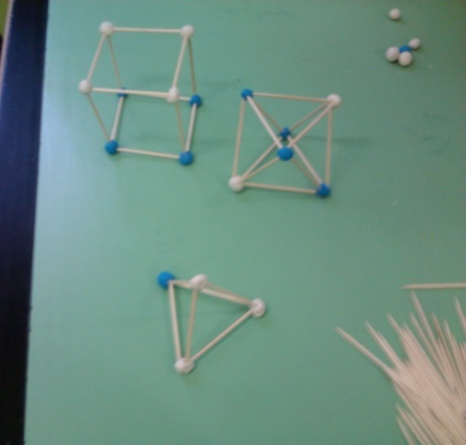
Forme speciali: il triangolo e i solidi platonici
La solidità del triangolo
I 5 speciali

Slide 12
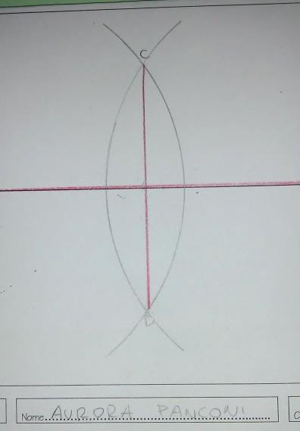
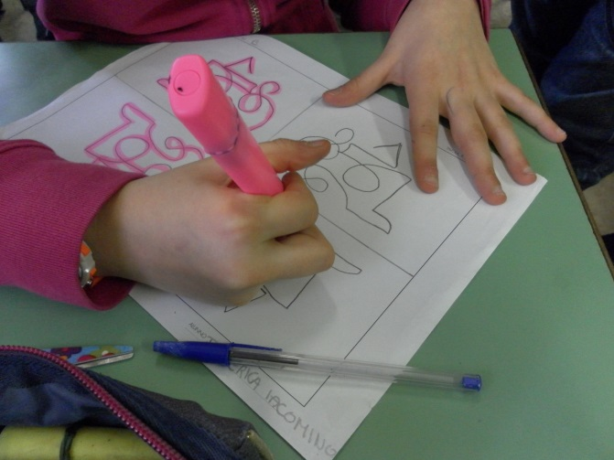
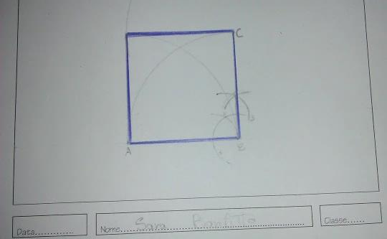
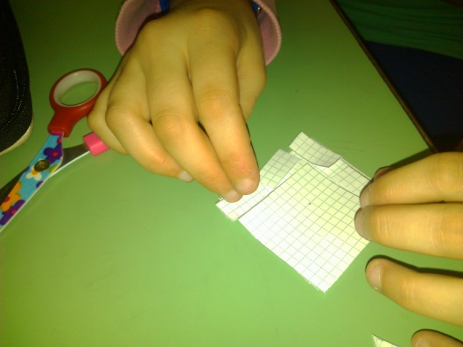
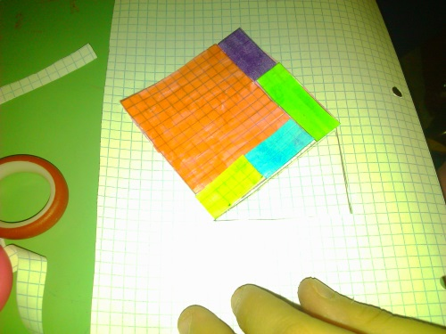
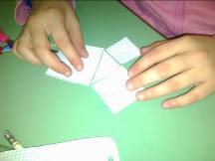
La 2^ U.D.
Dalla Grecia ai banchi di scuola: la forza del pensiero e l’angolo retto
Le prime costruzioni tecniche
Il teorema di Pitagora
Ma il teorema di Pitagora serve nel lavoro?

Slide 13
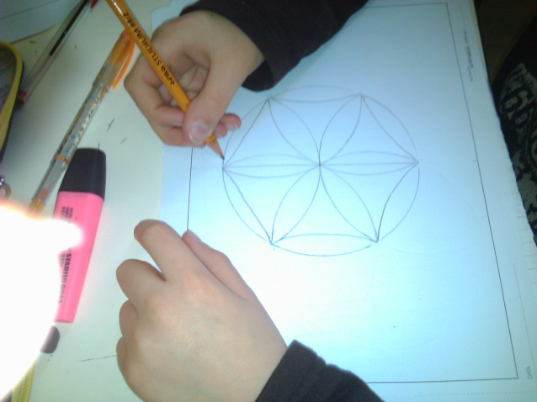
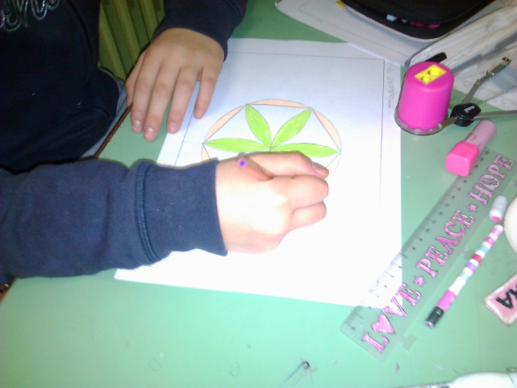
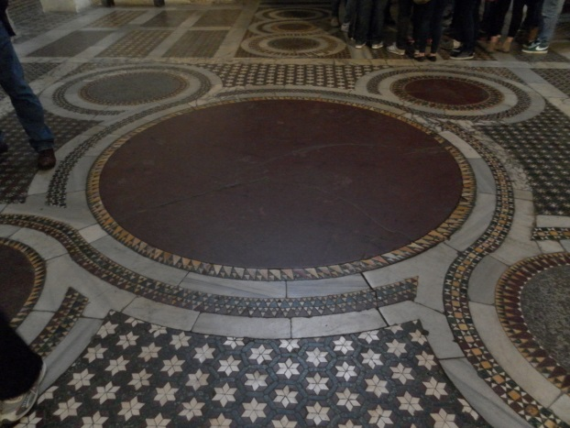
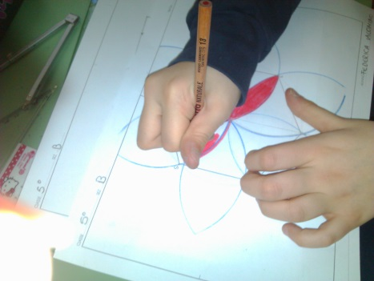
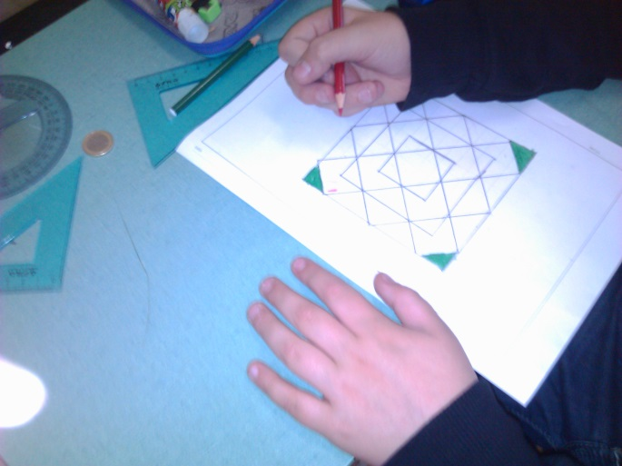
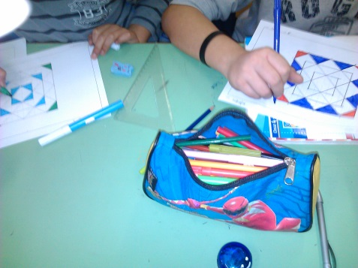


Le simmetrie nell’arte: le rosette e i quadri pavimentali

Slide 14





Il lavoro del designer: progettiamo un tessuto
Osserviamo attentamente un oggetto che usiamo ogni giorno…
Mettiamoci al lavoro…

Slide 15





Senza riga e compasso…la tecnica dell’origami
La costruzione di oggetti decorativi…
…utili per un regalino

Slide 16







La 3^ U.D.
Le tecniche di rappresentazione grafica
…ancora un salto nel passato
Il lavoro degli artisti egizi

Slide 17










La rappresentazione bidimensionale ai giorni nostri…
I punti di vista nella tecnica, osservando alcuni oggetti
Dal modello concreto al disegno tecnico…
<Ho una cameretta di forma rettangolare con i lati delle pareti lunghi rispettivamente 5 m e 3 m. Dopo aver disegnato la pianta della cameretta sul foglio, calcola se è possibile arredare le due pareti da 5 m con un armadio su ogni parete, lungo 4 m e largo 60 cm. “Quanto spazio rimane nella stanza tra un armadio e l’altro? È possibile muoversi all’interno della stanza? Si possono aprire contemporaneamente le ante dei due armadi, sapendo che sono lunghe 40 cm? >
Alex ne ha trovati 13 e mi chiede se ha fatto bene, perché forse sono troppi!
Le proiezioni ortogonali

Slide 18










La prospettiva nel disegno tecnico e nella pittura
Chiudi gli occhi e immagina di percorrere una strada…prova a disegnare quello che vedi
Quello che vedono i miei occhi

Slide 19

Il pensiero dei bambini
«Il mio palazzo non l’avevo mai guardato, specialmente la panchina, i palazzi e il campetto con le porte delle medie»
«Da grande mi piacerebbe fare la geometra, la stilista, se non posso comunque la casalinga»
«A me è piaciuta di più l’attività dell’antico Egitto, perché lavorando in gruppo mi sono divertito e nessuna non mi è piaciuta»
«A casa ho rifatto il ponte con la carta e ho fatto fare l’origami a mio nonno»
«Ho capito che la geometria non è solo una materia, ma può diventare un gioco, un disegno, un oggetto….Insomma ho capito che bisogna mettere un po’ di impegno per riuscire veramente a capire la geometria, così ci potremo divertire e imparare cose nuove».
«Continuerei il progetto e rifarei tutti i disegni sulla prospettiva e anche gli origami»

Slide 20
Le mie riflessioni

